Slide 1
会议主持助手
基于Wechaty+轻语实现

Slide 2
背景
高效会议：
具体的议程
有效的主持*
明确的纪要
主持人（会议主席）是会议流程正确执行的关键
会议形式
线下会议
在线会议
现有在线软件对开会的功能支持有限
需要有效的主持小助手

Slide 3
对话助手平台
Wechaty：开源的对话机器人IM接入SDK
对接微信或其他会议软件：便于参会者协调交流
有效留存会议过程
github.com/wechaty
轻语：低代码企业助手开发平台
可视化编辑任务式对话流程，便于开发和维护
自然语言理解，便于交互
多机器人管理
qingyu.rsvp.ai

Slide 4
会议议程示例：技术型俱乐部分享会
编号 | 议程 | 简介 | 功能要求
1 | 活动回顾 | 简要回顾上次活动 | 主持人找到并打开上次活动纪要页面
2 | 新人流程 | 如果有新人，做自我介绍 | 取决于有否新人加入的选择分支
3 | 分享 | 本次内容分享（1或多个） | 倒计时
4 | 点评 | 参会者逐一发言 | 短时间计时，做记录
5 | 选举 | 选举候任主持人
6 | 总结 | 本次活动总结
7 | 合影 | 参会人员合影

Slide 5
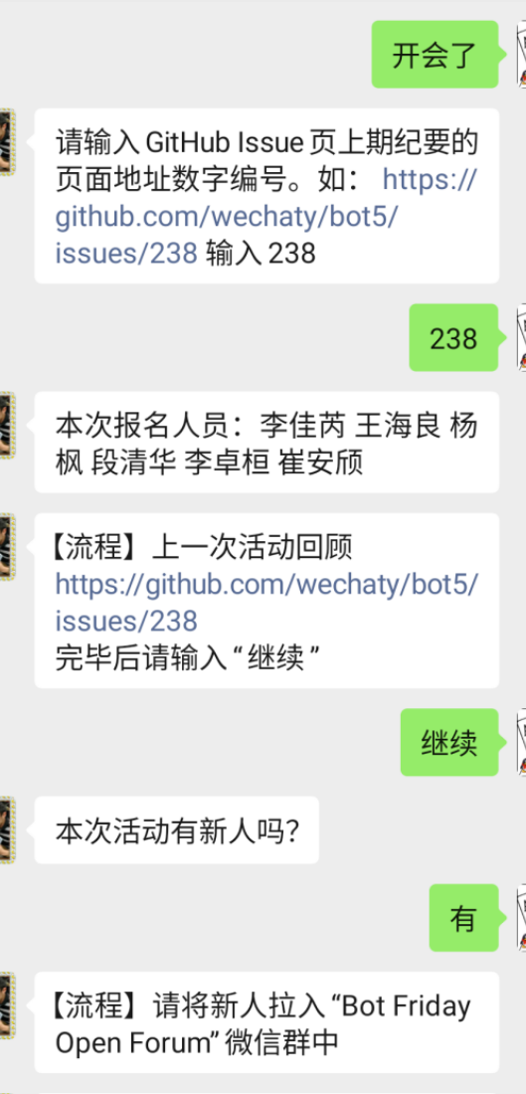
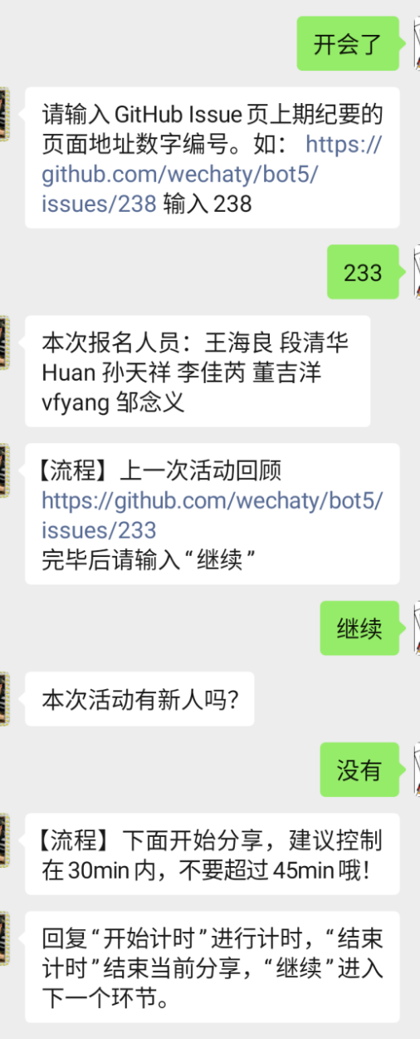
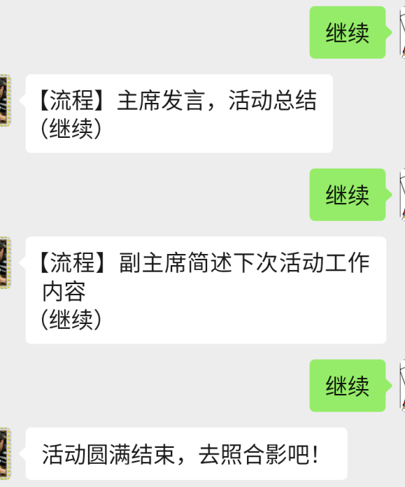
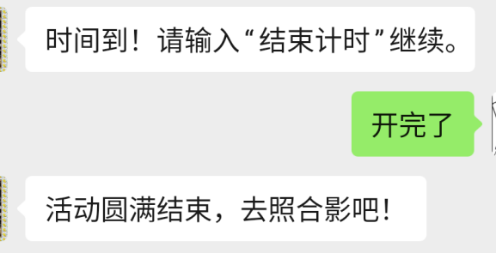
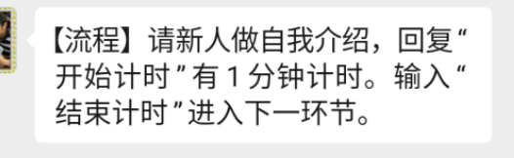
实现效果
3
1
说明：
根据输入页面地址，自动获取并解析参会人员信息
根据回应，执行不同分支
常规流程
倒计时时间到自动提示
随时终止会议
2
4
5

Slide 6
系统架构
Wechaty bot
轻语平台
倒计时
对话API
控制逻辑
外部回答服务
技能调度
主持人号
消息收发
会议主持
闲聊
语义解析
流程控制
登录
外部数据解析
机器号
会议纪要服务

Slide 7
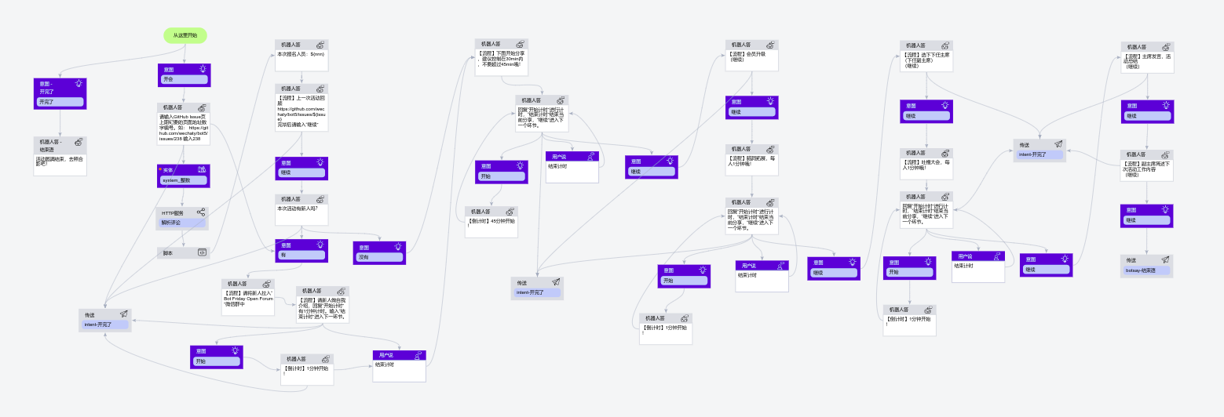
主要技术难点
倒计时
时间未到，提前结束
时间到，正常结束
控制逻辑
限制对话域（群）
会议流程的维护

Slide 8
谢谢
Contact: caq@caq9.info

